Slide 1
Klimatická reakce EU
Filip Křepelka

Slide 2
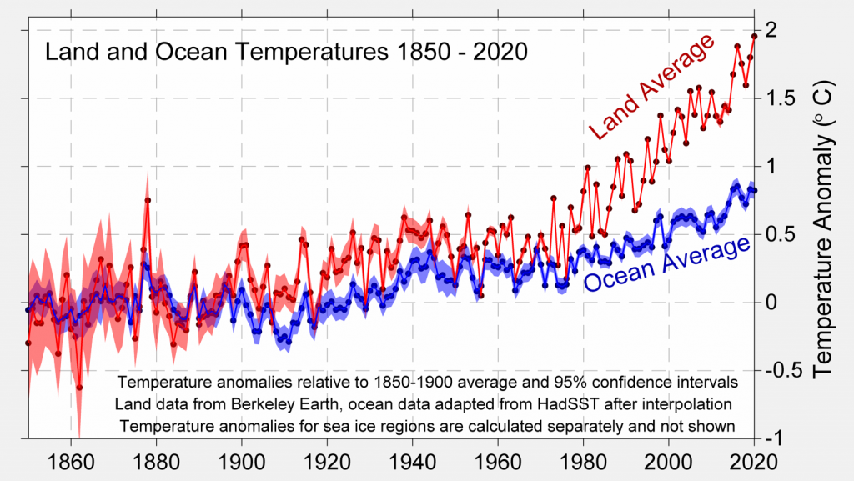
Nárůst teplot na Zemi

Slide 3
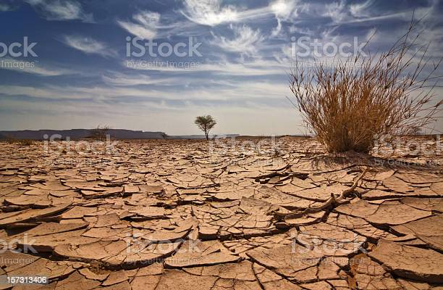
Růst teplot, sucho apod.

Slide 4
Co to znamená?
Růst teplot.
Patrně v různých oblastech různé projevy.
Sucho jako převládající (včetně přívalových dešťů, povodní).
Snižování výnosů – obtížné přizpůsobení.
Dopady na lidstvo (hlad, nemoci, válka, smrt…)
Možné další změny:
Tání permafrostu.
Možné změny mořských proudů včetně hlubinných („termohalinní výměník).
Paradox pro střední Evropu?

Slide 5
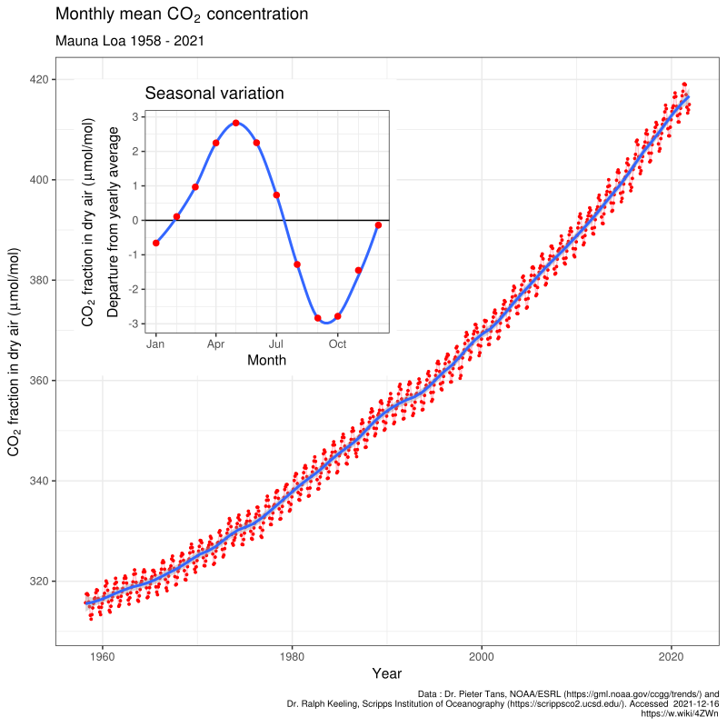
Nárůst CO2 v atmosféře jako příčina

Slide 6
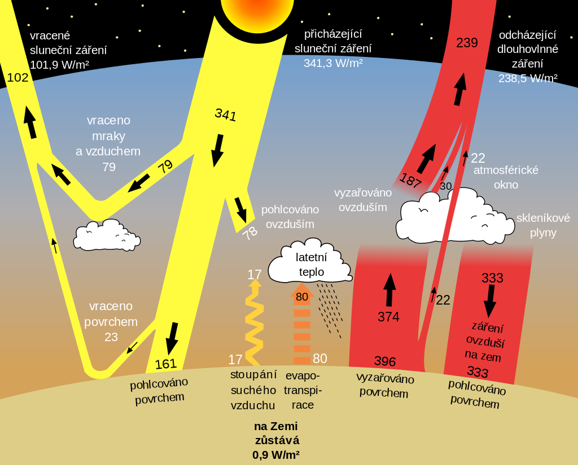
Efekt, který správně není skleníkový…

Slide 7
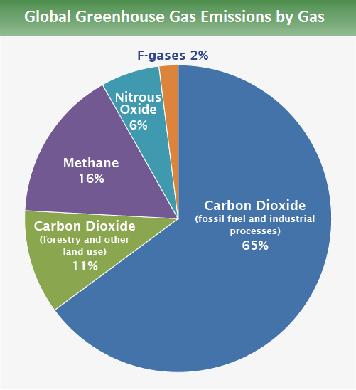
Skleníkové plyny – CO2 a další plyny

Slide 8
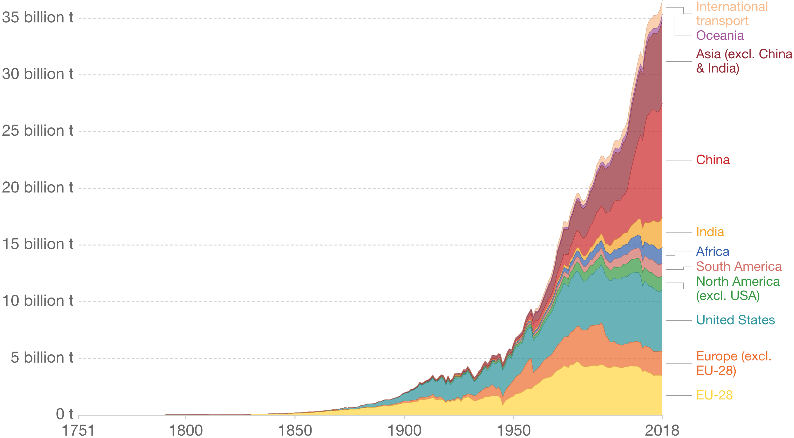
Emise CO2 ze spalování fosilních paliv

Slide 9
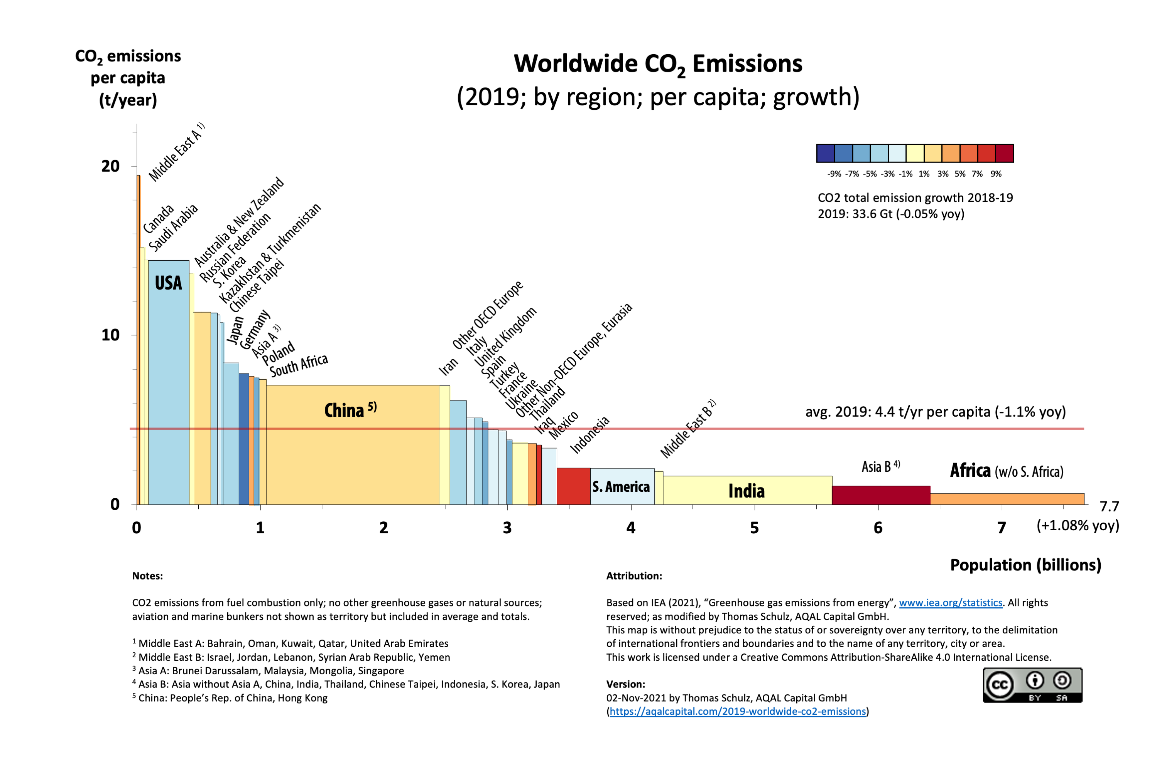
Emise celkové a per capita za jednotlivé země

Slide 10
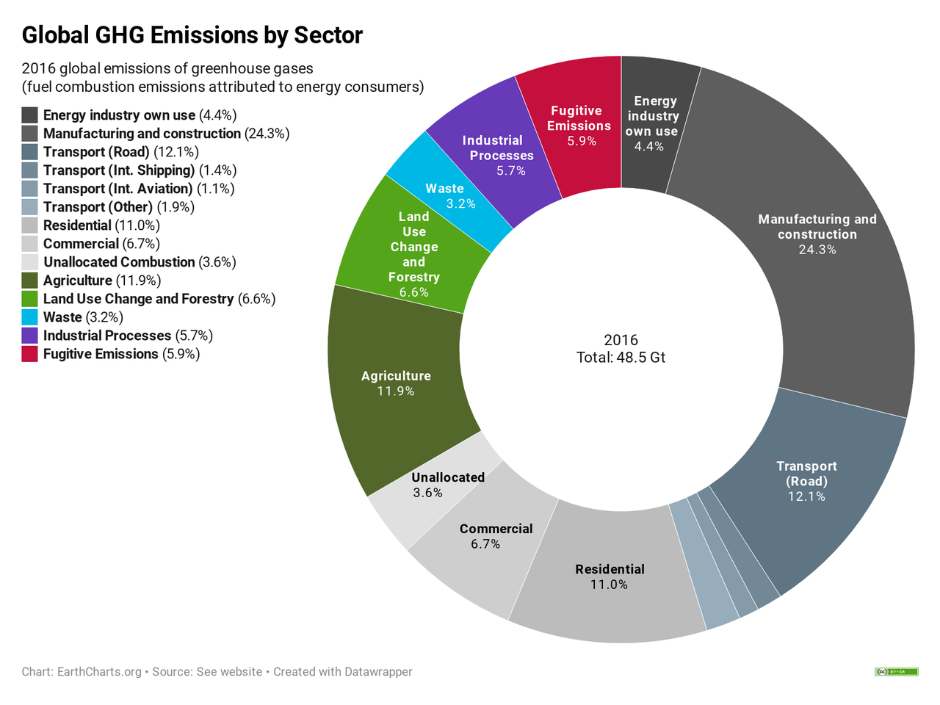
Emise GHG dle sektorů

Slide 11
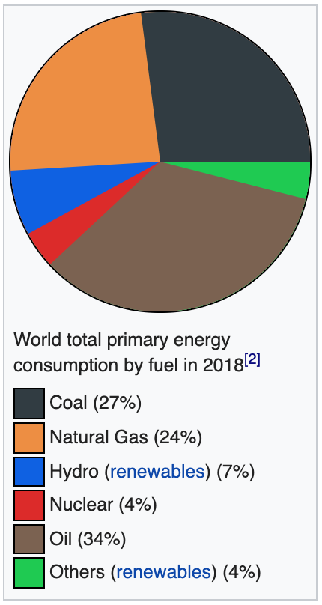
Primární zdroje energie

Slide 12
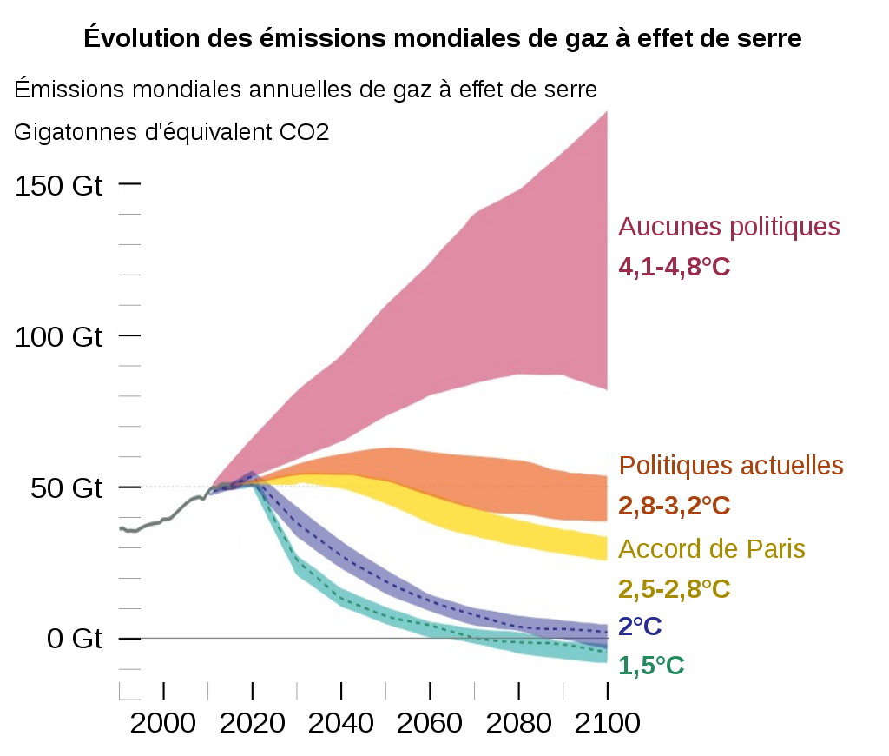
Perspektivy nárůstu teplot do roku 2100 ve vazbě na emise GHG.

Slide 13
Vymezení cílů
Klimatická neutralita
Net zero
Vyrovnávání emisí CO2 nárůstem vegetace.
Kritika těchto cílů jako vzdálených.

Slide 14
Postoje vůči klimatické změně
Popírání klimatické změny – globální oteplování
Popírání antropogenního vlivu na klima.
Přitakání, ovšem bez změny chování.
Obtížnost změny chování celého lidstva.
Pochybnosti o rychlé proměnitelnosti chování lidstva.
Změny:
- energie z obnovitelných zdrojů
- dosažení úspor
- skromnost.

Slide 15
Co s tím? Žádoucí je prudké snížení emisí GHG
Lidstvo:
World Population Clock: 7.98 Billion People (2022) - Worldometer (worldometers.info)
Moderní civilizace závislá na fosilních palivech.
Socioekonomická diferenciace
Národy / společenské vrstvy obyvatelstva.

Slide 16
Covid = sprint / klimatická krize = maraton
Určité dosud běžné chování je škodlivé.
V případě covid nutnost distancování.
Obrovská proměna našeho chování.
Obtížnost prosazení změny, dočasnost.
Nakonec „promoření“.
Zero covid se ukázal být neúnosný (nyní jen Čína…)
V případě klimatické krize trvalost změny chování.

Slide 17
Demokracie
Demokratické státy.
Obtížné prosazení.
Neboť změna je nepopulární.
Eko-diktatura: asi není řešením.
Autoritativní režimy jsou stejně, ne-li ještě více devastující.
Radikální zelená levice: zásadní proměna společnosti a politiky.
Nadto stejně není na obzoru: žádná revoluční síla.

Slide 18
Projevy zoufalství
Excesy protestů.
Extinction rebellion jako symbol.
Ovšem příklady klimatického pokrytectví
Politická reakce: vyhlašování klimatické nouze – ovšem co to znamená?
Klimatická litigace:
Je to aktivismus? Ano i ne!
Proti státům: přikazování aktivity, která nemá demokratickou podporu.
Proti velkým producentům energií či dalším podnikům? Kdo je pachatel?

Slide 19
Globální právo
Žádná globální mezinárodní environmentální organizace.
OSN jako organizace pro mír a bezpečnost.
Mezinárodní panel pro změnu klimatu (IPCC) jako
Rámcová úmluva 1992
Kjótský protokol 1998 – ovšem vstup v platnost 2006
Pařížská dohoda 2015, vstup v platnost.
Ovšem limity mezinárodního práva.
Žádné sankce předpokládané těmito mezinárodními smlouvami.
Neúspěch těchto politik.

Slide 20
Evropská unie
Jedinečná nadnárodní organizace.
Vážné multi-krize EU (přehled: dluhová a měnová krize, migrační/azylová, krize zahraniční a obranné politiky (též NATO), krize demokracie a právního státu (též Rada Evropy), subnacionální a supranacionální separatismus (Brexit), covid pandemie, energetická krize, klimatická krize a reakce EU na ni).
Rozpor mezi evropskými národy/státy a nadnárodní elitou
Ovšem nemožnost federalizace.
Všechny důsledky též pro klimatickou reakci.

Slide 21
Intenzivní uchopení
Již od 90. let.
Stávající klimatická akce: bude poskytnut přehled.
Vystupňovaná klimatická akce – 2019: klimatická nouze vyhlášená EP,
Evropský zelený úděl (European Green Deal)
„Evropský klimatický zákon“ jako harmonogram….

Slide 22
Česko
Česko je smluvní strana příslušných globálních úmluv.
Nicméně vlastní iniciativu nevyvíjí.
Vysvětlitelné politickou a socioekonomickou a mentální pozicí.
V tuzemsku vlastně klimatická akce = akce EU
Politické dopady.

Slide 23
Jednotlivá opatření
ETS – emisní povolenky.
ETS 2 – rozšíření systému na budovy a
Rozvoj výroby energie z obnovitelných zdrojů (dlouhá historie v EU od 90. let)
Taxonomie pro účely investic.
LULUCF: sledování vývoje v zemědělství a lesnictví.

Slide 24
Účinnost klimatické akce EU
Skutečně pokles emisí GHG: na celosvětových emisí.
Rozšíření výroby energie z obnovitelných zdrojů.
Úspěšnější evropské národy: Německo, Dánsko.
Zavádění elektromobility.
Udržitelnější životní styl?

Slide 25
Meze úspěchů
Kritické vysvětlení:
pokles podílu na světových , modernizace, deindustrializace.
Možnost prohlubování dekarbonizace?
Mnohé technologie.
Elektromobilita? Baterie, nutnost více elektřiny.
Nedostatek.
Biopaliva? Nakonec hlavně biomasa / dřevo?
Mnohé západoevropské národy mají nadále značné GHG emise na jendnotlivce.

Slide 26
Vyhlídky
První třetina
Druhá třetina
Třetí třetina

Slide 27
Sporná jaderná energetika !!!
Robustní zdroj elektřiny.
Bezuhlíková produkce
Nicméně: katastrofy – Černobyl, Fukušima…
Co s vyhořelým palivem?
Nicméně též provozní problémy: dostupnost paliva, obtížná výstavba nových bloků, problémy s chlazením, problémy s bezpečností (Francie)
Nepřekvapí rozrůznění postojů: též v EU.
Sliby energie z termonukleární fúze jako příklad

Slide 28
Schopnost ovlivnění zbytku lidstva?
Evropská unie + podobné státy: 1 miliarda obyvatel.
Jednotlivé další velmoci a jejich chování:
USA + další bohaté „bílé“ a „žluté“ národy
Čína
Indie
Rusko apod.
Chudší země
Afrika

Slide 29
Okamžité problémy
Energetická krize!
Prudký nárůst cen plynu a elektřiny.
Rusko-ukrajinská válka.
Příliš radikální reformy, které podvázaly rezervy.
Vyčerpání rezerv na ekologizaci.

